Slide 1


Análisis de absentismo
y perfil
Dpt. Analistas de Datos de RRHH
Junio 2026

Slide 2
Indice
Indicadores clave…………………………………………………1
Magnitud del absentismo por empleado…..…………………2
Magnitud y variación anual del absentismo…………………3
Anticipación y planificación de RRHH……..…………………5
Conclusiones en relación al absentismo…….………………7
Recomendaciones en relación al absentismo………….…...9
Perfiles sociodemográficos de la plantilla...………………...9
Recomendaciones para políticas de talento…………….....10
Dpt. Analistas de Datos de RRHH
- Junio 2026

Slide 3
Indicadores clave
Materialización de ausencias, concentración mensual de carga,
motivo modal de ausencia y eficacia relativa frente a la carga laboral.
93,90%
Marzo
Consultas médicas
0,35%
Ausencias efectuadas
Mes pico con 755h
Motivo principal
Eficacia relativa
La mayoría de las ausencias solicitadas se materializan.
Mayor carga operativa por absentismo.
Es el motivo más frecuente de ausencia laboral con 142 ausencias.
Margen de mejora frente a la carga laboral.
Dpt. Analistas de Datos de RRHH
- Junio 2026
1 / 11

Slide 4
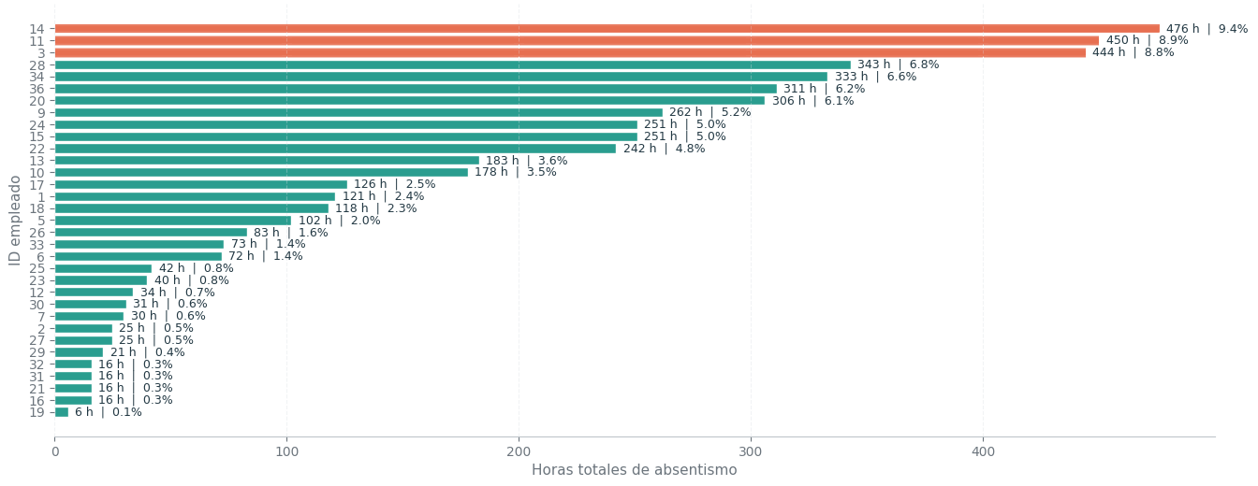
Magnitud del absentismo por empleado
Tres empleados acumulan más del 25% del total de horas de absentismo
5.043 horas
totales de absentismo
152,8 horas
promedio por empleado
476 horas
del empleado con mayor absentismo
Dpt. Analistas de Datos de RRHH
- Junio 2026
2 / 12

Slide 5
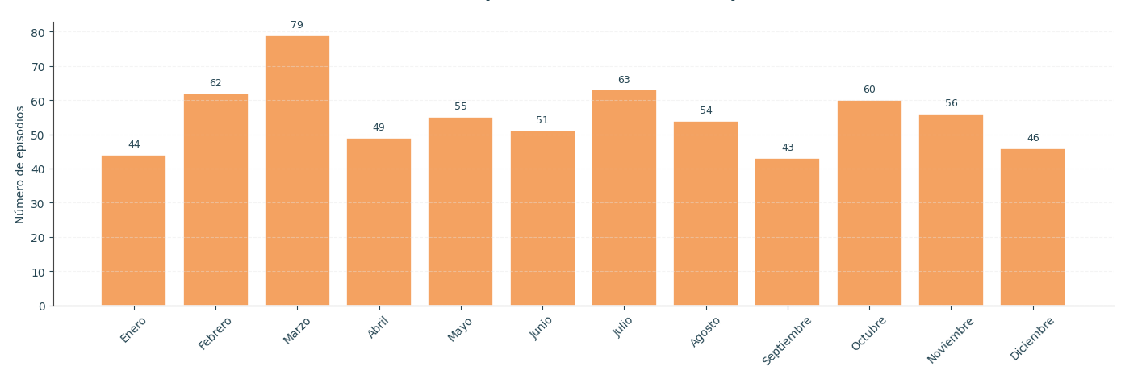
Magnitud y variación anual del absentismo
Mayor concentración de episodios y horas de absentismo en los meses de marzo y julio.
Número de episodios de absentismo por mes
Dpt. Analistas de Datos de RRHH
- Junio 2026
3 / 12

Slide 6
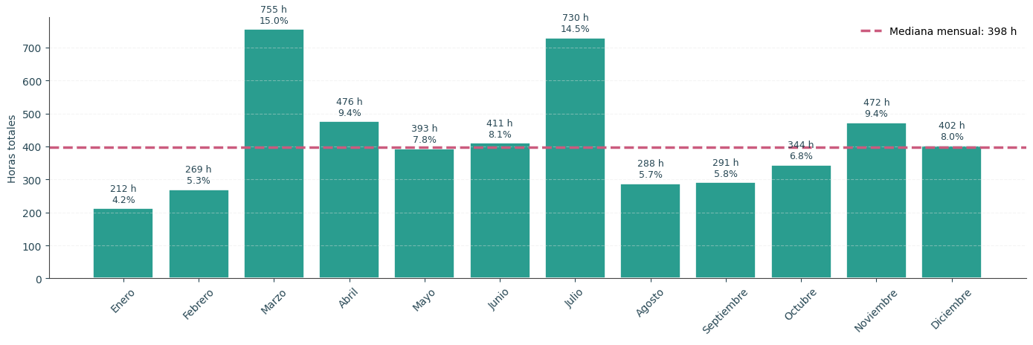
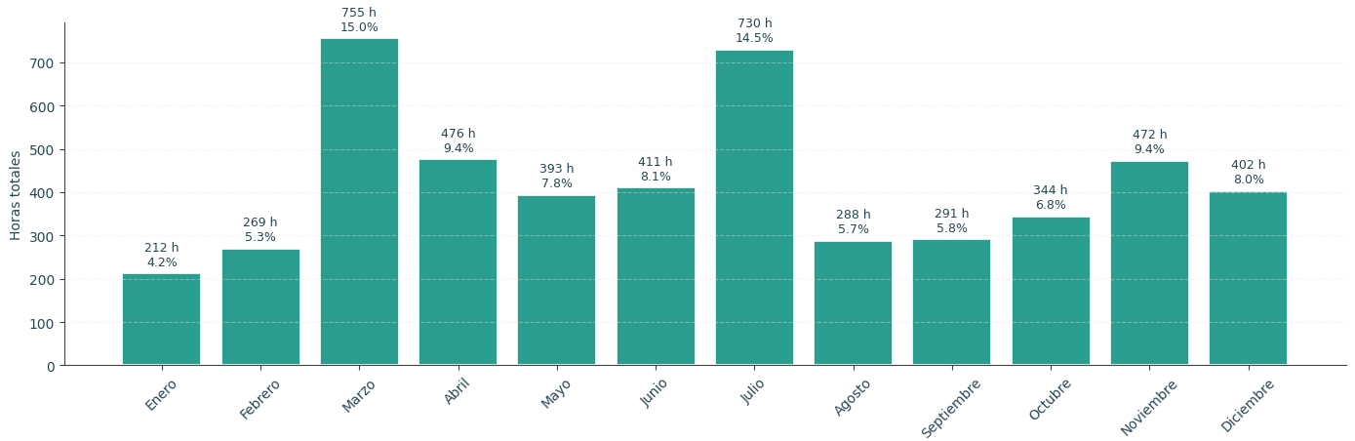
Magnitud y variación anual del absentismo
Mayor concentración de episodios y horas de absentismo en los meses de marzo y julio.
Número total de horas de absentismo por mes
Dpt. Analistas de Datos de RRHH
- Junio 2026
3 / 12

Slide 7
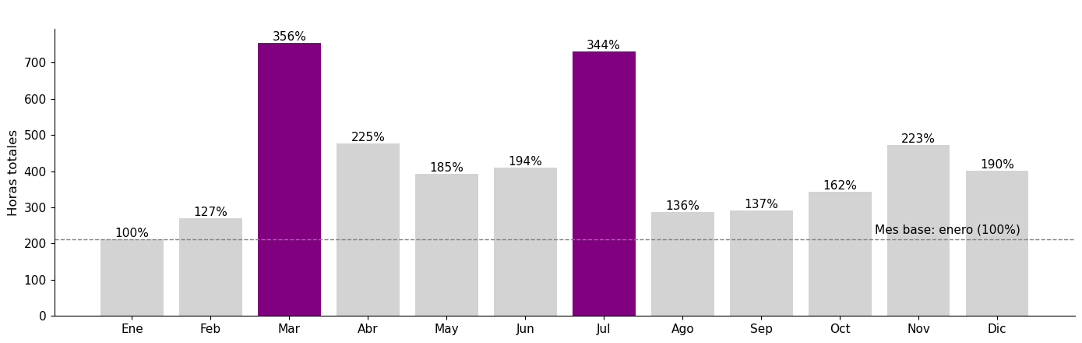
Magnitud y variación anual del absentismo
Marzo y julio concentran los picos de absentismo
El absentismo se concentra en dos picos claros: marzo (356% sobre el mes base) y julio (344%),
frente a una base estable el resto del año.
Dpt. Analistas de Datos de RRHH
- Junio 2026
4 / 12

Slide 8
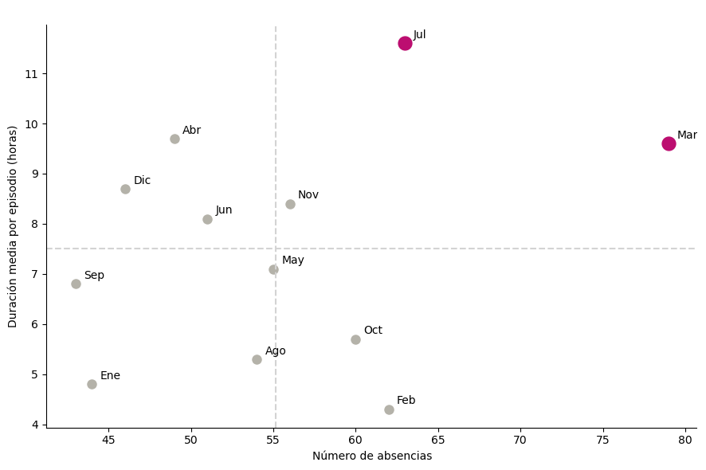
Magnitud y variación anual del absentismo
Marzo y julio: causas distintas, respuestas distintas
- Marzo acumula el máximo de episodios simultáneos, un total de 79.
- Julio tiene las bajas más largas de media aproximadamente 11,6h por episodio.
Cada uno requiere una respuesta operativa distinta.
Dpt. Analistas de Datos de RRHH
- Junio 2026
5 / 12

Slide 9
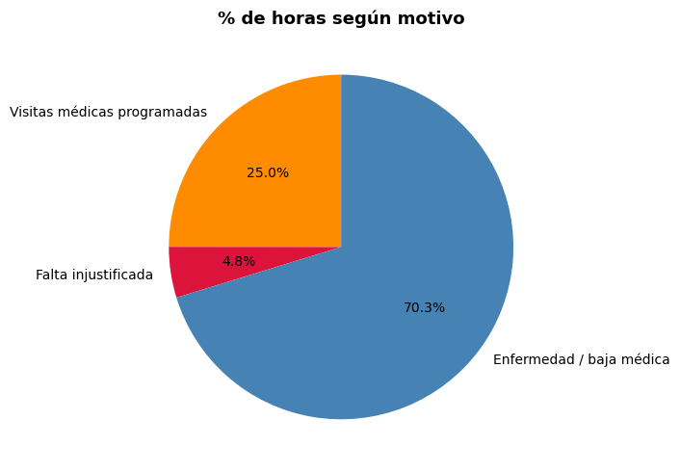
Anticipación y planificación de RRHH
El 70% del absentismo no es planificable
- El 70% de las horas de absentismo corresponden a una enfermedad diagnosticada (no planificable).
- El 25% son consultas y trámites programables con antelación.
Dpt. Analistas de Datos de RRHH
- Junio 2026
6 / 12

Slide 10
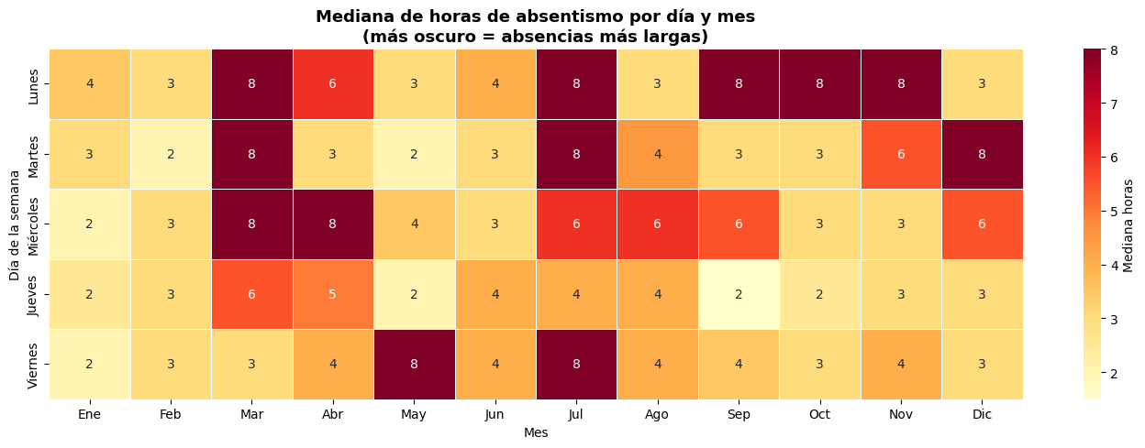
Anticipación y planificación de RRHH
Los inicios de semana de marzo y julio son los momentos de mayor riesgo
Los lunes de marzo, julio, septiembre, octubre y noviembre concentran las ausencias más largas, lo que es información clave para reforzar turnos con antelación.
Dpt. Analistas de Datos de RRHH
- Junio 2026
7 / 12

Slide 11
Conclusiones en relación al absentismo
Acciones recomendadas a anticiparse al absentismo para reforzar la planificación de recursos humanos y garantizar la continuidad operativa.
Magnitud
- Las ausencias tienen una duración mediana de unas 4.0 horas, llegando en casos puntuales a las 120 horas.
- Suponen un total de 5.043 horas perdidas por absentismo, que equivale a la jornada anual de 2,8 empleados a tiempo completo.
Variación
- Clara estacionalidad: los picos críticos ocurren en marzo, un total de 755 horas y en julio, un total de 730 horas. Enero es el mes con menos horas, un total de 212 horas.
Dpt. Analistas de Datos de RRHH
- Junio 2026
8 / 12

Slide 12
Recomendaciones en relación al absentismo
Acciones recomendadas a anticiparse al absentismo para reforzar la planificación de recursos humanos y garantizar la continuidad operativa.
Anticipación
- Calendario mensual (mes × día de la semana) con los niveles de intensidad de absentismo histórica, como apoyo a la planificación.
- Campaña interna para incentivar la notificación anticipada de consultas médicas y dentales programadas, ampliando el margen de reacción de RRHH.
- Identificar perfiles de mayor riesgo y adaptar la distribución de tareas/carga.
- Campañas preventivas de salud, talleres higienen postural y prevención de riesgos laborales.
Continuidad operativa
- Bolsas de horas, equipos de refuerzo, personal polivalente, turnos de sustitución y planes de cobertura para rutas o centros críticos.
- Acuerdos con ETT’s, para cubrir absentismo no planificable, sobre todo en los picos de marzo y julio.
Dpt. Analistas de Datos de RRHH
- Junio 2026
9 / 12

Slide 13


Perfiles sociodemográficos de la plantilla
Radiografía de los empleados según variables sociodemográficas y laborales.
Perfil medio del empleado
Perfiles por variables
• 38 años de edad
• educación secundaria
• un hijo
• con sobrepeso
• bebedor social
• no fumador
• 13 años de antigüedad
• vive a 25,5 Km de la empresa
• gasta 235 brl en transporte al mes
edad
educación
n.º hijos
imc
bebedor /
fumador
antigüedad
distancia al trabajo
gasto transporte
Dpt. Analistas de Datos de RRHH
- Junio 2026
10 / 12

Slide 14
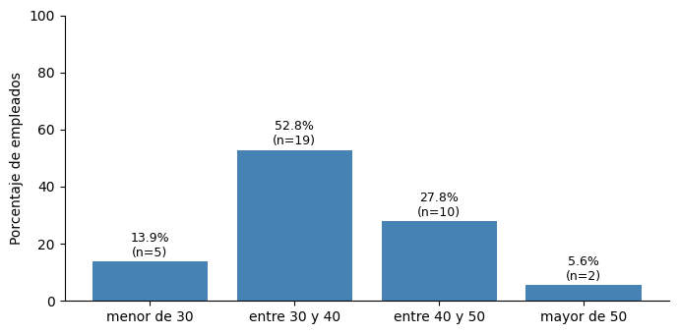
Perfiles sociodemográficos de la plantilla
Radiografía de los empleados según variables sociodemográficas y laborales.
Perfil medio del empleado
Perfiles por variables
• 38 años de edad
• educación secundaria
• un hijo
• con sobrepeso
• bebedor social
• no fumador
• 13 años de antigüedad
• vive a 25,5 Km de la empresa
• gasta 235 brl en transporte al mes
edad
educación
n.º hijos
imc
bebedor /
fumador
antigüedad
distancia al trabajo
gasto transporte
Dpt. Analistas de Datos de RRHH
- Junio 2026
10 / 12

Slide 15
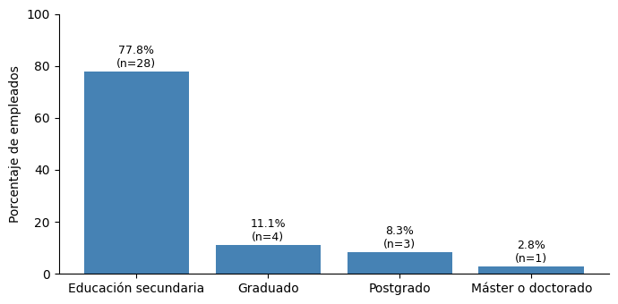
Perfiles sociodemográficos de la plantilla
Radiografía de los empleados según variables sociodemográficas y laborales.
Perfil medio del empleado
Perfiles por variables
• 38 años de edad
• educación secundaria
• un hijo
• con sobrepeso
• bebedor social
• no fumador
• 13 años de antigüedad
• vive a 25,5 Km de la empresa
• gasta 235 brl en transporte al mes
edad
educación
n.º hijos
imc
bebedor /
fumador
antigüedad
distancia al trabajo
gasto transporte
Dpt. Analistas de Datos de RRHH
- Junio 2026
10 / 12

Slide 16
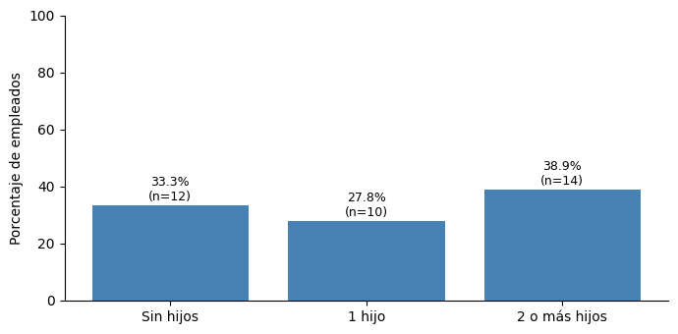
Perfiles sociodemográficos de la plantilla
Radiografía de los empleados según variables sociodemográficas y laborales.
Perfil medio del empleado
Perfiles por variables
• 38 años de edad
• educación secundaria
• un hijo
• con sobrepeso
• bebedor social
• no fumador
• 13 años de antigüedad
• vive a 25,5 Km de la empresa
• gasta 235 brl en transporte al mes
edad
educación
n.º hijos
imc
bebedor /
fumador
antigüedad
distancia al trabajo
gasto transporte
Dpt. Analistas de Datos de RRHH
- Junio 2026
10 / 12

Slide 17
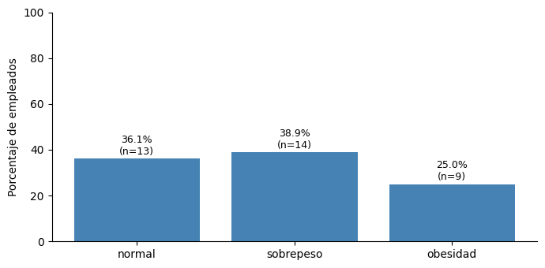
Perfiles sociodemográficos de la plantilla
Radiografía de los empleados según variables sociodemográficas y laborales.
Perfil medio del empleado
Perfiles por variables
• 38 años de edad
• educación secundaria
• un hijo
• con sobrepeso
• bebedor social
• no fumador
• 13 años de antigüedad
• vive a 25,5 Km de la empresa
• gasta 235 brl en transporte al mes
edad
educación
n.º hijos
imc
bebedor /
fumador
antigüedad
distancia al trabajo
gasto transporte
Dpt. Analistas de Datos de RRHH
- Junio 2026
10 / 12

Slide 18
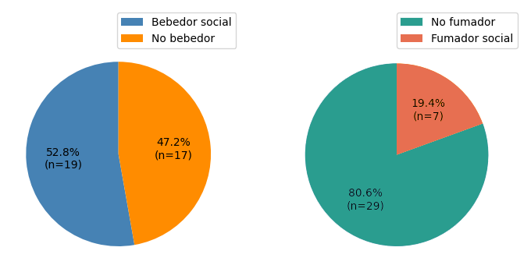
Perfiles sociodemográficos de la plantilla
Radiografía de los empleados según variables sociodemográficas y laborales.
Perfil medio del empleado
Perfiles por variables
• 38 años de edad
• educación secundaria
• un hijo
• con sobrepeso
• bebedor social
• no fumador
• 13 años de antigüedad
• vive a 25,5 Km de la empresa
• gasta 235 brl en transporte al mes
edad
educación
n.º hijos
imc
bebedor /
fumador
antigüedad
distancia al trabajo
gasto transporte
Dpt. Analistas de Datos de RRHH
- Junio 2026
10 / 12

Slide 19
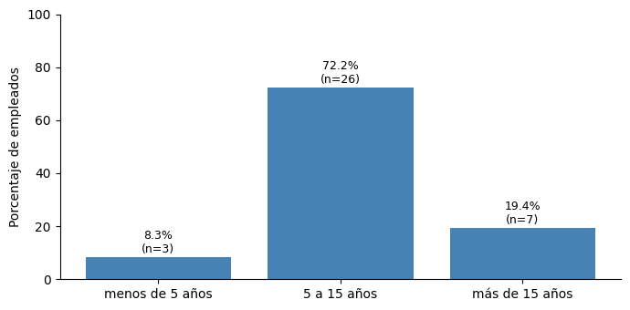
Perfiles sociodemográficos de la plantilla
Radiografía de los empleados según variables sociodemográficas y laborales.
Perfil medio del empleado
Perfiles por variables
• 38 años de edad
• educación secundaria
• un hijo
• con sobrepeso
• bebedor social
• no fumador
• 13 años de antigüedad
• vive a 25,5 Km de la empresa
• gasta 235 brl en transporte al mes
edad
educación
n.º hijos
imc
bebedor /
fumador
antigüedad
distancia al trabajo
gasto transporte
Dpt. Analistas de Datos de RRHH
- Junio 2026
10 / 12

Slide 20
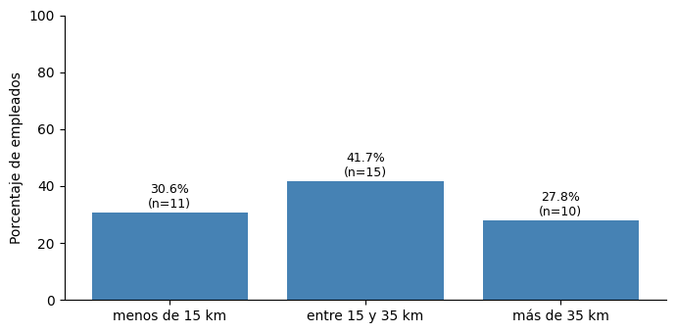
Perfiles sociodemográficos de la plantilla
Radiografía de los empleados según variables sociodemográficas y laborales.
Perfil medio del empleado
Perfiles por variables
• 38 años de edad
• educación secundaria
• un hijo
• con sobrepeso
• bebedor social
• no fumador
• 13 años de antigüedad
• vive a 25,5 Km de la empresa
• gasta 235 brl en transporte al mes
edad
educación
n.º hijos
imc
bebedor /
fumador
antigüedad
distancia al trabajo
gasto transporte
Dpt. Analistas de Datos de RRHH
- Junio 2026
10 / 12

Slide 21
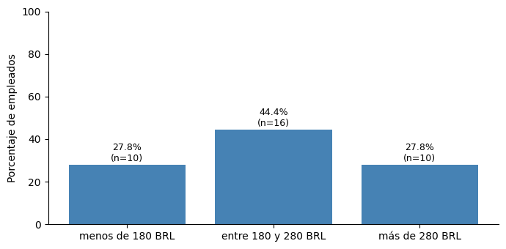
Perfiles sociodemográficos de la plantilla
Radiografía de los empleados según variables sociodemográficas y laborales.
Perfil medio del empleado
Perfiles por variables
• 38 años de edad
• educación secundaria
• un hijo
• con sobrepeso
• bebedor social
• no fumador
• 13 años de antigüedad
• vive a 25,5 Km de la empresa
• gasta 235 brl en transporte al mes
edad
educación
n.º hijos
imc
bebedor /
fumador
antigüedad
distancia al trabajo
gasto transporte
Dpt. Analistas de Datos de RRHH
- Junio 2026
10 / 12

Slide 22
Recomendaciones para políticas de talento
Acciones recomendadas a responder a las necesidades de los empleados, reforzando su compromiso y desarrollo profesional.
Educación
El 77,8% de la plantilla tiene educación secundaria. El desarrollo profesional debería priorizar la formación práctica, modular y certificable frente a los itinerarios académicos tradicionales.
Conciliación familiar
La plantilla se concentra entre 30 y 40 años (52,8%) y entre 40 y 50 años (27,8%). Además, el 66,7% tiene al menos un hijo y el 38,9% tiene dos o más. Esto apunta a una plantilla en una etapa vital donde la conciliación puede ser crítica para el compromiso.
Dpt. Analistas de Datos de RRHH
- Junio 2026
11 / 12

Slide 23
Recomendaciones para políticas de talento
Acciones recomendadas a responder a las necesidades de los empleados, reforzando su compromiso y desarrollo profesional.
Educación
- Crear itinerarios cortos de capacitación en liderazgo operativo, planificación de rutas, gestión de incidencias, atención al cliente y herramientas digitales.
- Diseñar rutas de carrera desde posiciones operativas hacia coordinador de equipo, formador interno, supervisor de rutas o planificación logística.
- Usar a los empleados con mayor antigüedad como mentores, especialmente porque hay una base importante de experiencia acumulada.
Conciliación familiar
La plantilla se concentra entre 30 y 40 años (52,8%) y entre 40 y 50 años (27,8%). Además, el 66,7% tiene al menos un hijo y el 38,9% tiene dos o más. Esto apunta a una plantilla en una etapa vital donde la conciliación puede ser crítica para el compromiso.
Dpt. Analistas de Datos de RRHH
- Junio 2026
11 / 12

Slide 24
Recomendaciones para políticas de talento
Acciones recomendadas a responder a las necesidades de los empleados, reforzando su compromiso y desarrollo profesional.
Educación
- Crear itinerarios cortos de capacitación en liderazgo operativo, planificación de rutas, gestión de incidencias, atención al cliente y herramientas digitales.
- Diseñar rutas de carrera desde posiciones operativas hacia coordinador de equipo, formador interno, supervisor de rutas o planificación logística.
- Usar a los empleados con mayor antigüedad como mentores, especialmente porque hay una base importante de experiencia acumulada.
Conciliación familiar
- Ofrecer mayor previsibilidad de turnos y rutas.
- Facilitar cambios de turno planificados.
- Diseñar medidas específicas para empleados con responsabilidades familiares, especialmente en campañas de alta demanda.
- Analizar si el absentismo concentrado en lunes o en verano puede estar relacionado con tensiones de conciliación, vacaciones escolares o cargas familiares.
Dpt. Analistas de Datos de RRHH
- Junio 2026
12 / 12

Slide 25
Recomendaciones para políticas de talento
Acciones recomendadas a responder a las necesidades de los empleados, reforzando su compromiso y desarrollo profesional.
Bienestar
El 38,9% de la plantilla tiene sobrepeso y el 25% presenta obesidad. En una empresa de reparto, donde hay exigencia física por conducción, carga y trabajo en almacén, este dato es especialmente relevante.
Movilidad
Un 27,8% de los empleados vive lejos. Y un 70% de los empleados tiene un gasto medio, alto en transporte.
Dpt. Analistas de Datos de RRHH
- Junio 2026
12 / 12

Slide 26
Recomendaciones para políticas de talento
Acciones recomendadas a responder a las necesidades de los empleados, reforzando su compromiso y desarrollo profesional.
Bienestar
- Revisión de cargas, rutas, tiempos de descanso y exposición física.
- Tener un acuerdo con un médico de confianza para consultas médicas y acuerdos con clínicas dentales.
- Liga de futbol 7 amateur.
Movilidad
- Valorar ayudas de transporte para empleados con mayor distancia o coste.
- Optimizar asignación de centros, rutas o bases cuando sea posible.
- Explorar turnos compactos o más previsibles para quienes viven más lejos.
Un 27,8% de los empleados vive lejos. Y un 70% de los empleados tiene un gasto medio, alto en transporte.
Dpt. Analistas de Datos de RRHH
- Junio 2026
12 / 12

Slide 27
Recomendaciones para políticas de talento
Acciones recomendadas a responder a las necesidades de los empleados, reforzando su compromiso y desarrollo profesional.
Bienestar
- Programas de salud física, ergonomía, prevención de lesiones y hábitos saludables.
- Revisión de cargas, rutas, tiempos de descanso y exposición física.
- Tener un médico en la empresa para consultas médicas y acuerdos con clínicas dentales.
- Revisión de cargas, rutas, tiempos de descanso y exposición física.
- Tener un acuerdo con un médico de confianza para consultas médicas y acuerdos con clínicas dentales.
- Liga de futbol 7 amateur.
Movilidad
- Valorar ayudas de transporte para empleados con mayor distancia o coste.
- Optimizar asignación de centros, rutas o bases cuando sea posible.
- Explorar turnos compactos o más previsibles para quienes viven más lejos.
Dpt. Analistas de Datos de RRHH
- Junio 2026
12 / 12

Slide 28
Dpt. Analistas de Datos de RRHH
Junio 2026

